Slide 1
Отчет по лабораторной работе №2
Чемякин Андрей, группа R3137

Slide 2
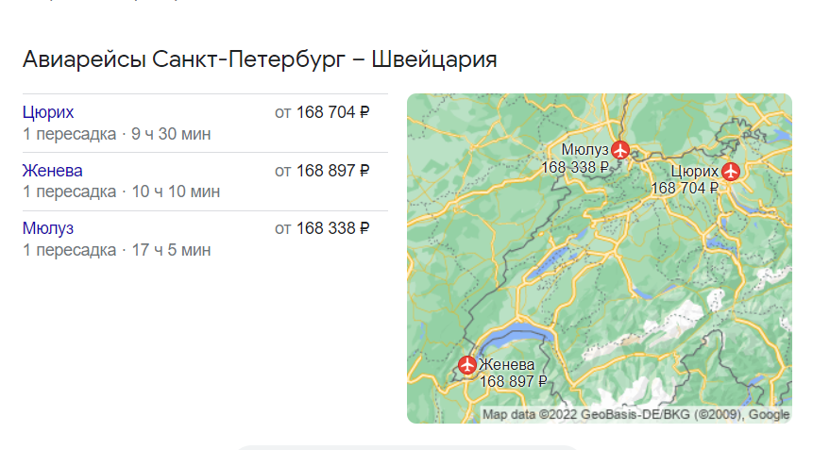
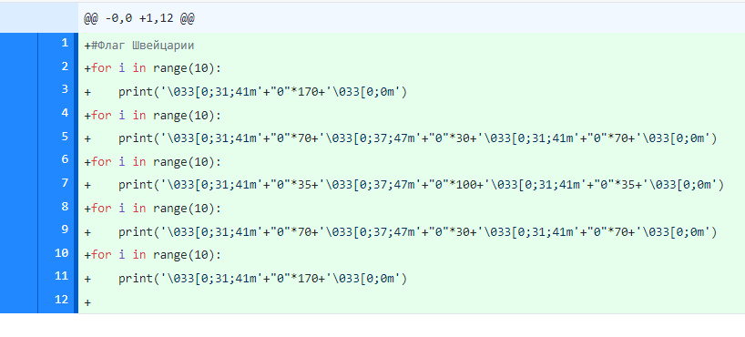
Задание 1
Рисую флаг Швейцарии.
Ищу билеты

Slide 3
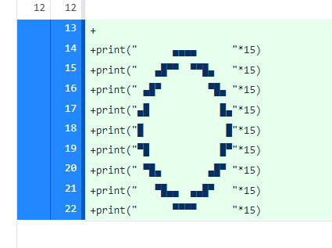
Задание 2
Добавляю вывод узора

Slide 4
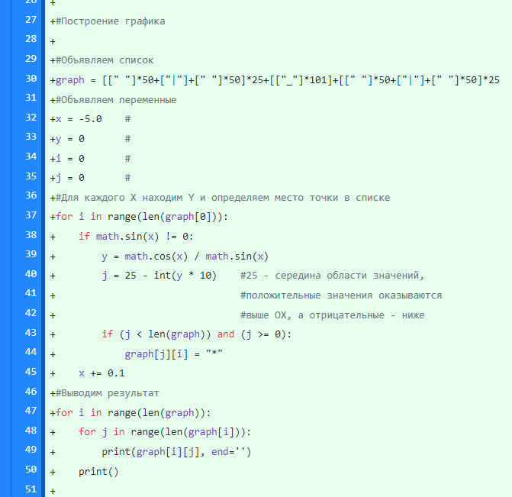
Задание 3
Я объявил список, который будет отображением точек и осей графика.
Дальше я прошел по списку и для каждого X нашел Y и нанес их на график.

Slide 5
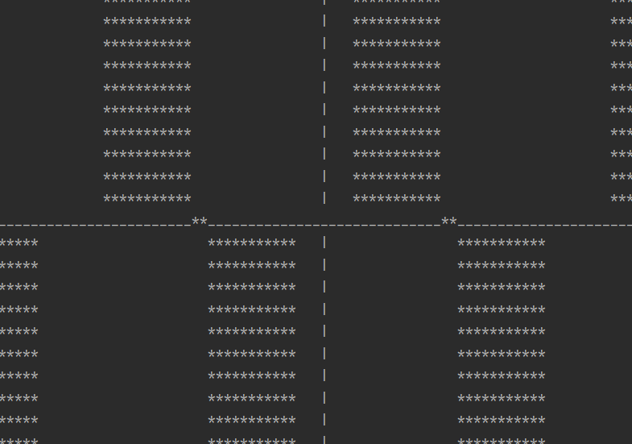
Задание 3
По крайней мере, я так думал.
Как оказалось, при объявлении массива все его элементы стали ссылаться на один « » и при его замене на «*» изменялся весь столбец

Slide 6
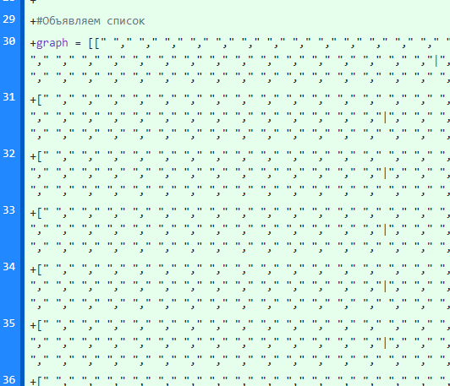
Задание 3
Ну ничего, объявим по-другому.

Slide 7
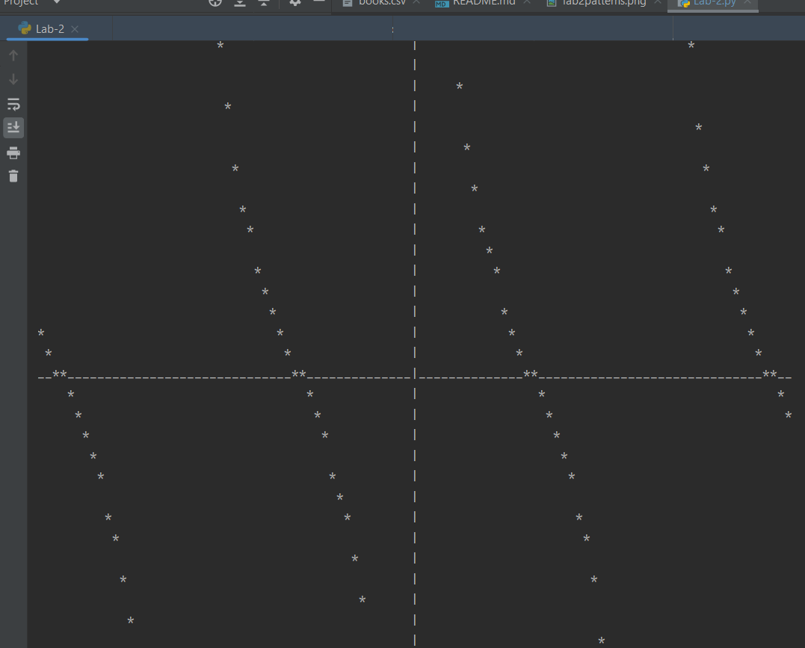
Задание 3
Работает
удивительно

Slide 8
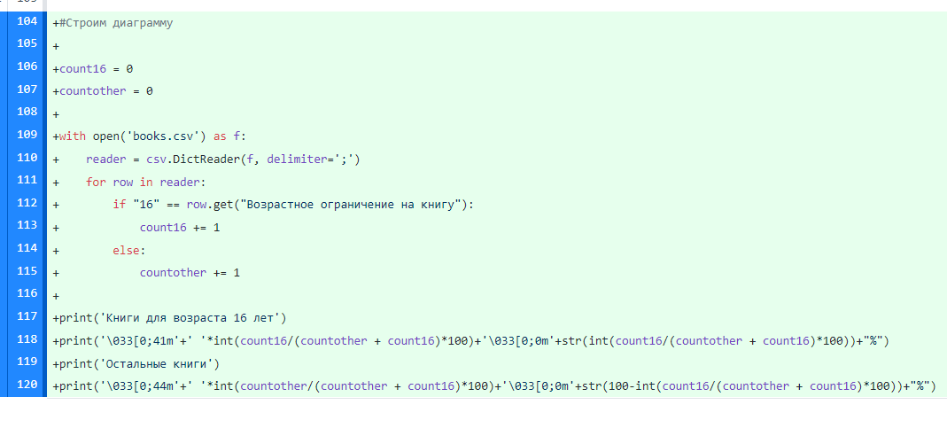
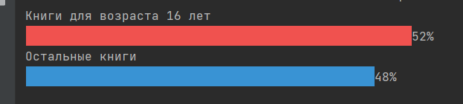
Задание 4
Добавляю диаграмму по заданному условию

Slide 9

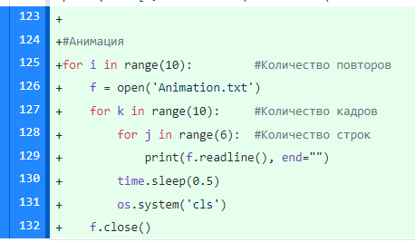
Доп. задание 1
Для отображения анимации импортирую os и time. Также создаю файл с заранее прописанными кадрами.
Вывожу файл по шесть строк, ставлю задержку 0,5 секунд, очищаю консоль, повторяю.

Slide 10
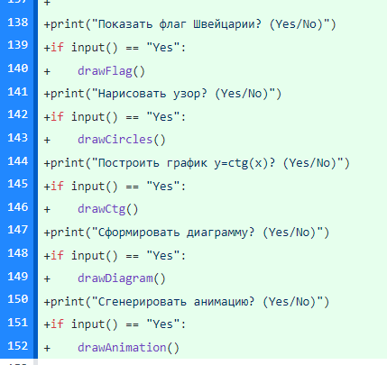
Доработка
Для возможности просмотра каждой части работы по отдельности добавляю вопрос перед отображением.

Slide 11
Вывод
При выполнении задания были затронуты интересные возможности работы с командной строкой. Появилось желание изучить графические библиотеки, чтобы впредь избегать подобного.

